Slide 1
Исследование и разработка модели и алгоритма формализованного представления историй болезни пациентов на основе неструктурированных данных
Федеральное государственное автономное образовательное уреждение высшего профессионального образования «Национальный исследовательский университет Московский институт электронной техники»
Диссертация на соискание степени магистра техники и технологии
Направление: 09.04.04 – «Программная инженерия искусственного интеллекта»
Научный руководитель: к.т.н., доцент Андрианов Андрей Михайлович Соискатель: студент гр. ПИН-22М Постоев Игорь Евгеньевич
Москва, 2020

Slide 2
Объект исследования
НЕСТРУКТУРИРОВАННЫЕ ТЕКСТЫ, ОПИСЫВАЮЩИЕ ПРОТЕКАНИЕ ЭПИЛЕПСИИ У ПАЦИЕНТОВ
Предмет исследования
АЛГОРИТМ ИЗВЛЕЧЕНИЯ ПОЛЕЗНЫХ ДАННЫХ ИЗ
НЕСТРУКТУРИРОВАННЫХ ДАННЫХ ЭПИЛЕПСИИ

Slide 3
Проблемная ситуация в области объекта исследований
Отсутствие системы извлечения данных из неструктурированных данных эпилепсии, обладающей высокими показателями точности
Причины сложившейся ситуации:
сложность извлечения именованных сущностей из текста на русском языке в силу его лингвистических качеств
малый уровень исследования применения алгоритмов извлечения языковых сущностей в задаче их извлечения из неструктурированных данных эпилепсии

Slide 4
Цели и задачи диссертации
Цель исследования: создание алгоритма для эффективного извлечения данных из НДЭ
Задачи исследования:
определить основные проблемы и ключевые критерии оценки эффективности решения
исследовать существующие методы и алгоритмы NER
с целью выявления их характеристик эффективности, преимуществ и недостатков
произвести формализованную постановку задачи извлечения данных из НДЭ
разработать функциональную схему алгоритма формализованного представления историй болезни на основе НДЭ
провести экспериментальное исследование алгоритма
создание тестовой модели на прежде сформированном корпусе данных для обучения
разработать программное обеспечение для оценки эффективности алгоритма
провести оценку результатов исследования, сравнительный анализ результатов разработки и экспериментов с существующими решениями.

Slide 5
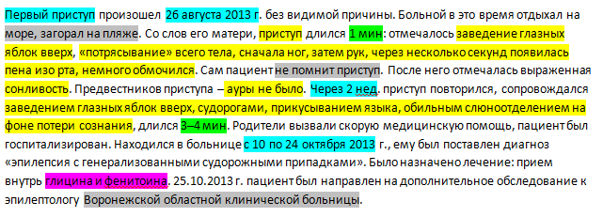
ИССЛЕДОВАНИЕ ПРЕДМЕТНОЙ ОБЛАСТИ
Симптомы
Значащие даты
Длительность реакции
Препараты
Другие факты
Notes:
Описать как примерно должна отрабатывать программа с примером. В чем заключается проблема – извлечение сущностей согласно заданным критериям.

Slide 6
ИССЛЕДОВАНИЕ ПРЕДМЕТНОЙ ОБЛАСТИ

Slide 7
Данную задачу можно переформулировать как задачу извлечения полезных сущностей из неструктурированных данных эпилепсии (НДЭ), выраженных естественным языком. Она является представителем класса задач распознавания имён сущностей (NER), являющегося подклассом задач по обработке естественного языка(NLP).
Существует множество методов решения задач данного направления. Основные:
Системы, основанные на правилах
Методы машинного обучения
Глубокое обучение нейросетей
Notes:
Здесь – в чем состоит научная проблематика вопроса? Почему для создания этого ПО необходимо проведение исследования?

Slide 8
Подготовка данных обучения
Так как слова текста имеют разные формы за счет использования аффиксов, окончаний, то в целях выделения существенных частей слов проводят нормализацию текста.
Стемминг – процесс поиска корня слова путем отбрасывания аффиксов/окончаний. Нормальная форма с большой вероятностью может быть определена неправильно.
Лемматизация – процесс извлечения леммы слов.
Существуют готовые инструменты стемминга, лемматизации, например - Snawball Stammer из pyhton-библиотеки NTLK

Slide 9
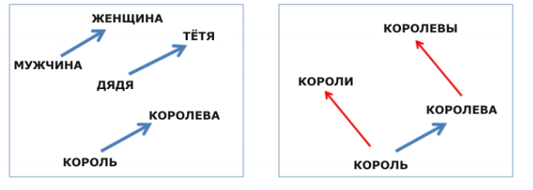
Эмбеддинги слов
Векторные представления слов и фраз способны значительно улучшить качество работы некоторых методов автоматической обработки естественного языка

Slide 10
Генеративные модели
Обучение моделей происходит последовательно – результат соотнесения предыдущего слова классу влияет на соотнесение текущего слова.
Скрытые марковские цепи(HMM).
Рекуррентные нейронные сети(RNN) и их модификации - сети с долгой краткосрочной памятью(LSTM), двунаправленые LSTM(bi-LSTM) и применение механизма внимания (attention)
Недостатками этой группы методов являются сложность применения параллельных вычислений и проблема зависимости расположенных на отдалении слов.

Slide 11
Дискриминативные модели
Обучение моделей происходит одновременно на данных выбранного размера. Затем происходит классификация слов согласно признакам, полученным при обучении.
Метод опорных векторов(SVM)
Марковская модель максимальной энтропии(MEMM)
Метод условных случайных полей(CRF)
Недостатком дискриминативных моделей является их сложность их обучения

Slide 12
Архитектура Transformer
Отсутствует рекуррентность – появляется возможность параллельных вычислений, нет проблемы долгосрочной зависимости.
Механизм внимания – основа архитектуры – позволяет выявлять частичные зависимости слов.
Архитектура актуальна – используется в популярных сервисах(например, Гугл и Яндекс переводчики)
Является архитектурой для state-of-the-art модели обработки естественного языка BERT

Slide 13
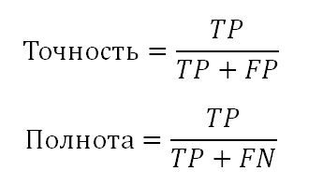
Качество классификации обычно определяется точностью(precision), полнотой(recall), и их производной – f-мерой(f-score).
TP— истино-положительное решение TN — истино-отрицательное решение, FP— ложно-положительное решение, FN— ложно-отрицательное решение. Тогда:

Slide 14
BERT – предобученная на больших объемах данных система, в основе которой лежит архитектура Transformer.
Существует возможность дообучить BERT до модели, решающей специфичную задачу, например, формализации данных из анамнезов эпилепсии
Для дообучения можно использовать различные модели – генеративные , либо дискриминативные.
Какие модели наиболее подходящие в условяих данных эпилепсии, причем ограниченные по размерам набора данных для обучения?

Slide 15
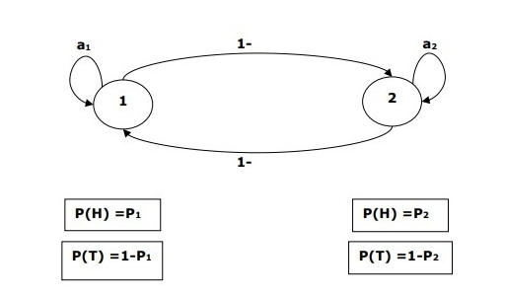

Скрытые марковские цепи
Автомат, состояния и вероятности переходов которого скрыты от наблюдателя.
На выходе - транслированные в видимые классы значения
Искомые классы – состояния автомата
P(H) – вероятность сохранения состояния, P(T) – вероятность перехода.

Slide 16

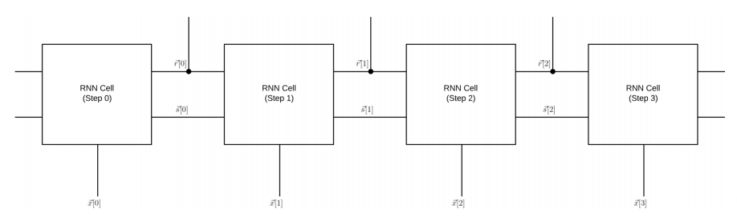
Рекуррентные нейронные сети
Нейронная сеть, веса которой переиспользуются для последовательно передаваемых в сеть слов.
Существуют модификации – LSTM, bi-LSTM, применение механизма внимания.
s – скрытое состояние на текущем шаге,
r – наблюдаемое состояние

Slide 18


Сравнение эффективности методов NER
Задача извлечения персональных данных пациентов
P(Precision) – точность,
R(Recall) – полнота,
F(F-score) – F-мера, A(Accuracy) – доля правильных ответов алгоритма.
Задача анализа истории болезней пациентов

Slide 19
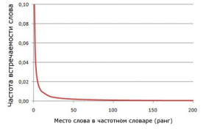
Закон Ципфа
Частота встречаемости каждого слова достаточно длинного текста примерно обратно пропорциональна порядковому номеру (рангу) этого слова в списке слов, упорядоченному по частоте встречаемости.
Notes:
Для уменьшения влияния данного эффекта были использованы алгоритмы, проводящие обучение на неразмеченных корпусах данных, имеющих большие размеры

Slide 20
Исследовательская часть
Исследование проблемной области
Предлагаемый способ решения поставленной задачи.
Исследование задачи как представителя класса NLP и формирование набора метрик эффективности для оценки качества работы результирующей модели.
Разработка функциональной схемы алгоритма формализованного представления историй болезни на основе неструктурированных данных.
Экспериментальное исследование.
Составление корпуса текстов для первичного обучения модели.
Создание тестовой модели и обучение её на сформированном корпусе.
Разработка программного обеспечения для оценки эффективности формализованного представления историй болезни на основе не структурированных данных.
Оценка эффективности результатов исследования.
Апробация ПО на реальных данных. Определение практической эффективности. Доработка и документирование ПО.

Slide 21
Аналогичные решения
Rule-based системы:
- «KnowledgeMap»
- «MedLEE»
- «MetaMap»
Данные решения подразумевают ограничения в точности распознавания. Все англоязычны.
ML – системы:
- «CLAMP» - англоязычная система
- «Droice Labs» - поддерживает русский язык

Slide 22
Актуальность
Таким образом, разработка решения для обработки неструктурированных описаний эпизодов эпилептических приступов является востребованным как в новом исследовании применения алгоритмов обучения нейросетей к задаче, имеющей определённую специфику, так и в качестве инструмента для повышения эффективности работы специалистов области эпилепсии.

